Slide 1
속도와 기계를 찬양한
미래주의

Slide 2
차례
1. 미래주의 미술의 특징
2. 대표적인 작가와 작품
보초니 : 도시는 봉기한다, 공간에서의 독특한 형태의 연속성
발라 : 가로등, 줄에 메인 개의 움직임
3. 자투리 퀴즈

Slide 3
1. 미래주의 미술의 특징
절대주의 & 미래주의 (2) - 미래주의
발생 시기: 1900~1940년대
특징
이탈리아 중심의 전위예술 운동
전통을 부정하고 20세기 현대 문명과 기술 찬양
움직임, 속도, 에너지, 빛 등을 표현하고자 함
대표 작가: 보초니, 발라, 세베리니 등
Notes:
“기관총의 탄환처럼 질주하는 자동차는 사모트라케의 니케보다 아름답다.” -마리네티

Slide 4
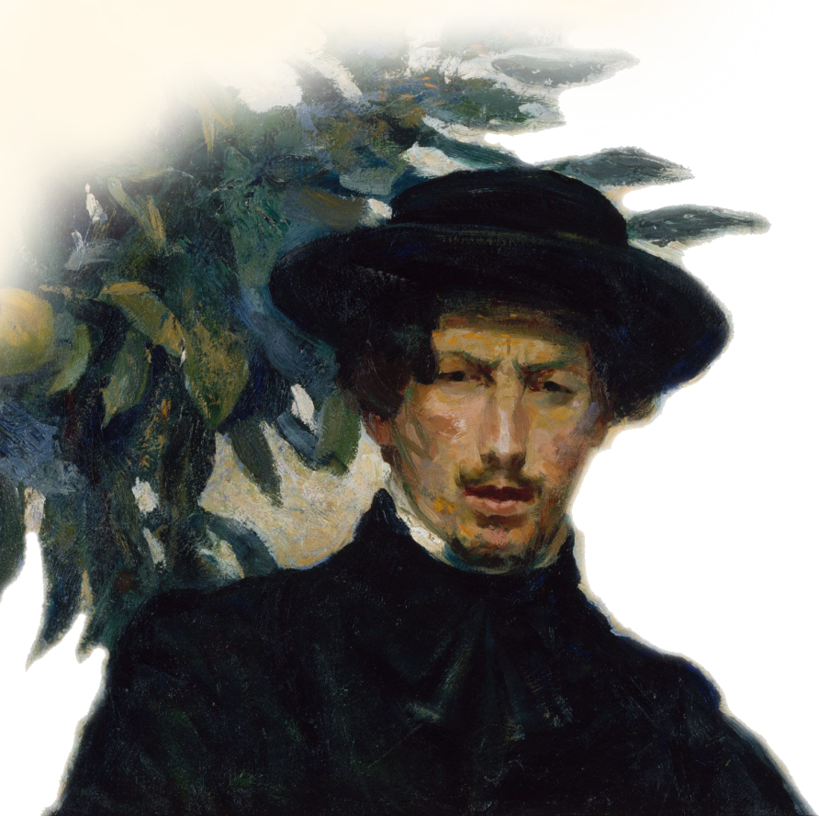
2. 대표적인 작가와 작품
보초니(Boccioni, 1882~1916년)
미술의 혁신을 통한 사회의 혁신 추구
기계 문명과 약동감, 속도감을 미로써 표현
잔상의 원리에 입각해 물체, 사람, 풍경 표현
대표작: 도시는 봉기한다(1910년 작), 공간에서의 독특한 형태의 연속성(1913년 작) 등

Slide 5
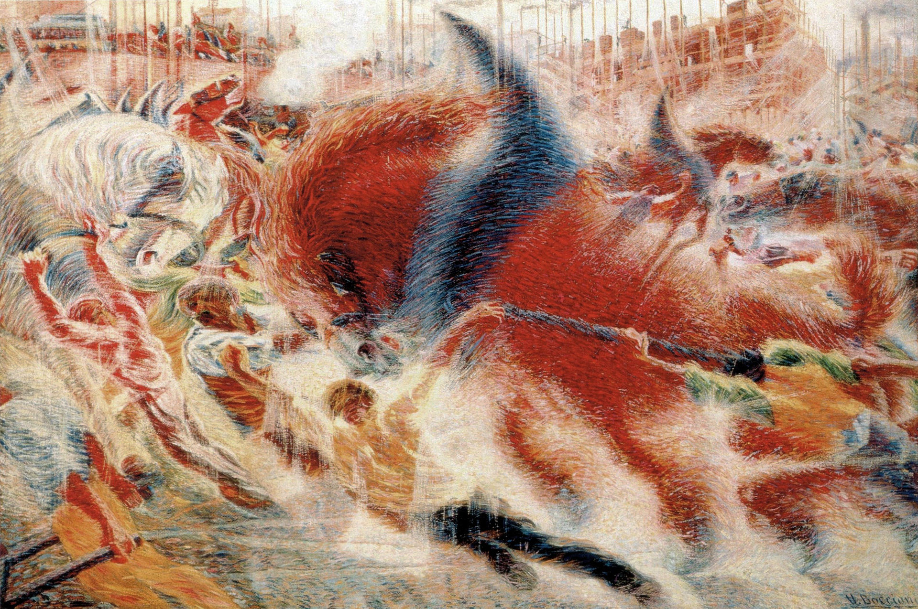
도시는 봉기한다(1910년 작)
낡은 것을 파괴하여 새로운 사회를 재건하려 했던 과격한 미래파의 성향을 잘 보여 주는 작품

Slide 6
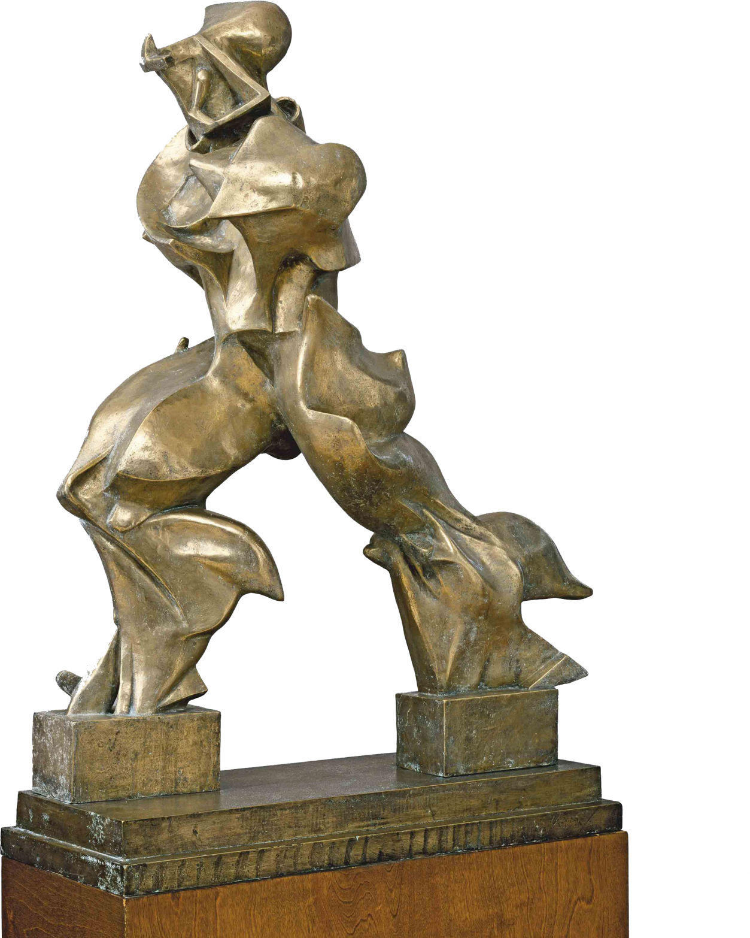
공간에서의 독특한 형태의 연속성(1913년 작)
걸어가는 인물의 움직임을 표현하기 위해 고정된 외형이 아니라 물결치는 듯한 인체로 표현

Slide 7
2. 대표적인 작가와 작품
발라(Balla, 1871~1958년)
움직임의 형태를 평면에서 융합시켜 표현
시간과 공간을 동시에 표현, 새로운 조형 형식 탐구
연속 촬영 사진처럼 시간에 따른 움직임을 한 화면에 구성
대표작: 가로등(1909년 작), 줄에 메인 개의 움직임(1912년 작) 등

Slide 8
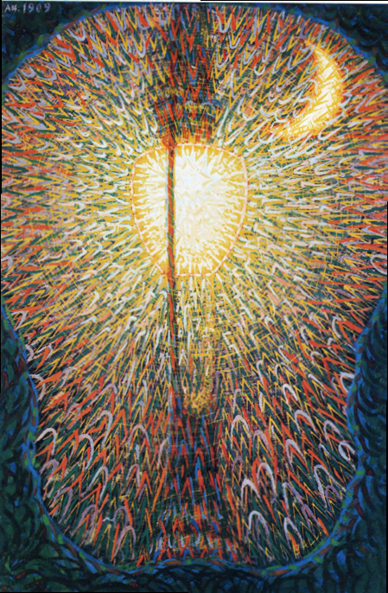
가로등(1909년 작)
미래주의 정신을 대변하는 작품으로 빛과 운동을 역동적으로 표현

Slide 9
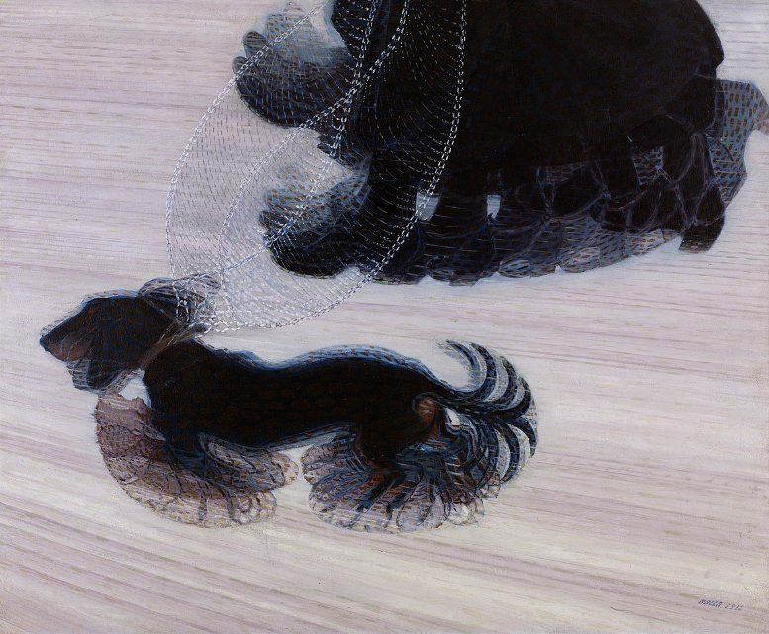
줄에 메인 개의 움직임(1912년 작)
걷는 개의 움직임과 속도를 나타내기 위해 무수히 많은 선을 그림. 잔상을 한 화면에 그려 속도와 움직임 표현

Slide 10
3. 자투리 퀴즈
1. 미래주의 미술의 특징으로 옳은 것은?
초월적 주제 탐구
하위 문화로서 시작
현대 문명과 기계 기술 찬양
우연과 충동을 작품 원리로 삼음.

Slide 11
끝

